Slide 1


Розв’язування компетентнісних задач.
Урок інформатики
для учнів 9 класів
підготувала - Грабар Людмила Олександрівна
За новою програмою

Slide 2

Компетентнісні задачі з інформатики можна розглядати як тип технологічних задач, для яких обов’язковим є застосування ІКТ, як засобу розв’язування.
Компетéнтність — проінформованість, обізнаність, авторитетність.
Комплексна
Технологічна
Інтегрована
Проблемно-розвивальна
Крім “компетентністної задачі”
вживають такі терміни

Slide 3
Етапи розв'язування компетентнісних задач та програмне забезпечення, що може бути використано на кожному з них.
Етапи розв’язування задач
Приклади програмного забезпечення, джерел даних
Змістовний аналіз, формулювання задачі
Пошукові системи, добірки посилань, пошукові каталоги, експертні системи, бібліотеки
Пошук інформаційних матеріалів
Редактор карт знань, графічний редактор, текстовий процесор,
редактор презентацій
Побудова інформаційної моделі задачі

Slide 4

Вибір засобів опрацювання даних
Текстовий процесор, табличний процесор, графічний редактор, середовище програмування, програми опрацювання мультимедійних даних тощо
Опрацювання даних
Подання результатів розв'язування задачі
Текстовий процесор, табличний процесор, графічний редактор, середовище програмування, програми опрацювання мультимедійних даних, редактор презентацій чи публікацій

Slide 5

Приклад розв'язування компетентнісної задачі:
Згадаємо етапи розв'язування компетентнісних задач на прикладі такої задачі:
Ваш клас збирається на літні канікули поїхати на одноденну екскурсію в один з обласних центрів України.
Мета екскурсії - ознайомитися з історичними пам'ятками, пов'язаними з подіями, що вивчались у курсі історії України у 8 класі. Щоб вибрати місто для поїздки, домовилися з'ясувати, які пам'ятки вивченого періоду історії України, можна побачити в кожному місті, та розробити маршрути пішохідних екскурсій.

Slide 6
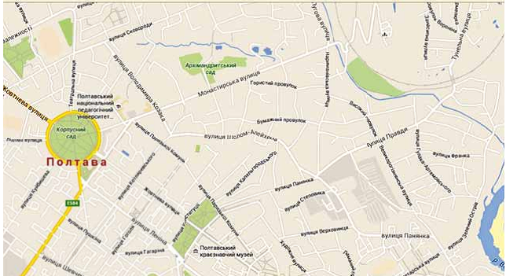

Маршрут може бути доповнений відвідуванням пам'яток, пов'язаних з визначними особистостями, які відомі з курсу історії України або української літератури. Кожен учень класу збирає відомості про одне з міст. Після обговорення в класі знайдених відомостей буде обрано місто проведення екскурсії.
Вам дісталося збирати відомості про місто Полтаву. Для зручності виконання завдання вам надано файл з картою Полтави.

Slide 7

1. Під час змістового аналізу формулювання задачі потрібно з'ясувати:
а) Що необхідно отримати як розв'язок задачі?
Прокласти на карті маршрут екскурсії містом Полтавою, забезпечити тривалість екскурсії на прокладеному маршруті, доцільну для одноденної поїздки, презентувати історичні пам'ятки на маршруті.
б) Які дані, потрібні для розв'язання задачі, є в умові?
Місця, вибрані для екскурсії, повинні стосуватися подій, що вивчались у курсі історії України у 8 класі (Україна в XVI— XVIII ст.), та історичних осіб, відомих з історії України або української літератури
Пошук інформаційних матеріалів потрібно виконати для відшукання відомостей про пам'ятки та їх розташування на території Полтави.
а) Визначимо стратегію пошуку:
Мета пошуку: отримати опис та дані про розташування в Полтаві історичних пам'яток, пов'язаних з подіями в Україні XVI— XVIII ст. та історичними особистостями.
Завдання пошуку: знайти тексти з описом пам'яток, їхні адреси, фотографії, карти з позначеними місцями розташування пам'яток

Slide 8


Джерела пошуку списку історичних пам'яток: друковані енциклопедії, довідники, путівники, Інтернет. Відомості про історичні пам'ятки можуть бути отримані як з офіційних сайтів міста, його музеїв, галерей, так і з сайтів енциклопедій, туристичних фірм, особистих сайтів та блогів користувачів, шо відвідували Полтаву.
Ключові слова для пошуку відомостей про історичні пам'ятки:
Полтава XVI-XVIII ст.;
історичні місця Полтави;
історичні особистості Полтави;
літературна Полтавщина;
екскурсія в Полтаву;
пам'ятки Полтавської битви;
музей Полтавської битви.
Критерії оцінювання знайдених матеріалів:
матеріали повинні бути актуальними, не застарілими, зображення повинні бути якісними.

Slide 9
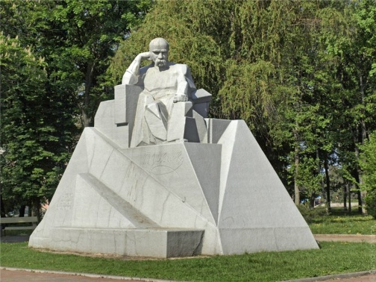
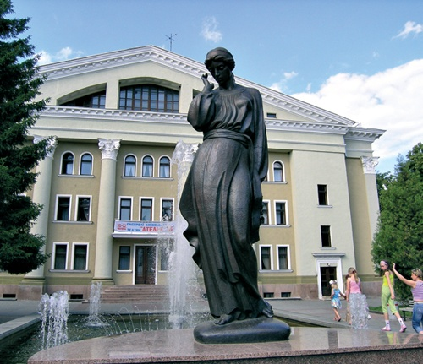
У результаті пошуку та оцінювання знайдених ресурсів були отримані такі відомості
У Полтаві з подіями XVI-XVIII ст. пов'язані такі пам'ятки:
Державний історико-культурний заповідник «Поле Полтавської битви» (battle-poltava.org);
Музей історії Полтавської битви (tourism.poltava.ua/muzei/Muzej_istorii_Poltavskoi_bitvi)
історичні пам'ятники на території міста Полтави за межами заповідника «Поле Полтавської битви» (histpol.pl.ua/ru/poltava-istoricheskie-ocherki/poltavskaya-bitva-i-ejo-pamyatniki).
3 історичними особистостями на території міста Полтави пов'язані такі пам'ятки:
пам'ятники: Т. Шевченку, і. Котляревському, М. Чурай;
меморіальний музей-садиба І. Котляревського;

Slide 10

Після аналізу знайдених матеріалів можна скласти словесну інформаційну модель задачі:
Більшість історичних пам'яток Полтави, пов'язаних з подіями XVI—XVIII ст., розміщено на території Державного історико-культурного заповідника «Поле Полтавської битви» та поруч з Музеєм історії Полтавської битви на північній околиці міста. Це десять гранітних обелісків на місці колишніх редутів, пам'ятник шведам від росіян, шведам від шведів, Сампсоніївська церква та ін. Екскурсію заповідником можна замовити в Музеї історії Полтавської битви.
У центрі міста може бути проведена пішохідна екскурсія, маршрут якої розпочинається з монумента Слави, проходить повз Пам'ятник загиблим українським козакам, Спаську церкву, пам'ятник Т. Шевченку, Музей-садибу І. Котляревського та завершується біля Білої альтанки, звідки відкривається панорама на Хрестовоздвиженський монастир.
Відстань від першої до останньої точки маршруту складає близько 2 км, що відповідає умові пішохідної одноденної екскурсії.

Slide 11



Для подання результатів розв'язання задачі потрібно визначити, які засоби для цього може бути використано.
Прокласти маршрут пішохідної екскурсії на карті можна в середовищі графічного редактора.
Для подання опису пам'ятних місць на маршруті може бути використано:
Редактор презентацій
Текстовий
процесор
Редактор
відео
Опрацювання даних, тобто створення підсумкових документів, буде виконуватися залежно від обраних програм.

Slide 12
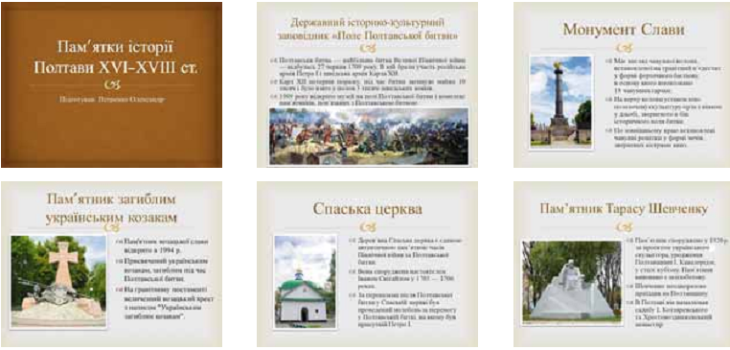
Один з варіантів подання результатів розв'язування задачі:

Slide 13
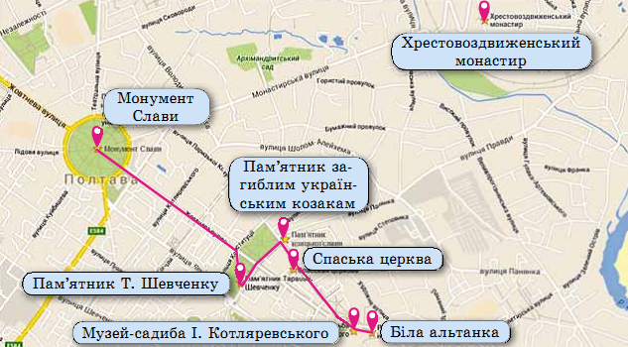
Один з варіантів подання результатів розв'язування задачі:

Slide 14
Домашнє завдання :
§10.1 ст. 272;
Законспектувати етапи розв’язання компетентнісних задач ст. 273;
Ст.275 №15 – Підготуйте презентацію до уроку фізики 9-го класу “Україна – космічна держава”. Відправте роботу на електронний адрес ludmilagrabar6@gmail.com

